Slide 1





TRƯỜNG TIỂU HỌC LỘC ĐỨC B
NĂM
CHUYÊN ĐỀ
TIẾNG VIỆT
LỚP 1.
GIÁO VIÊN: Đường Thị Lam .

Slide 2

Bài 42: Ao, eo

Slide 3
Ôn và khởi động

Slide 4
UI
ƯI
BÙI MŨI SỦI CỬI GỬI NGỬI

Slide 5
Lan gửi thư cho Hà kể về quê Lan. Ở đó, có nhà sàn nằm ven đồi. Mùa này, chim ca rộn rã, sim nở rộ tím cả núi đồi. Lan ifHaf lên thăm quê Lan.

Slide 6

Ao thu lạnh lẽo nước trong veo
Ao
eo
eo

Slide 7





ao
eo
l
eo
eo
lẽo
cái kẹo
eo
ao
eo
ngôi sao
quả táo
ao
ao
ao bèo

Slide 8
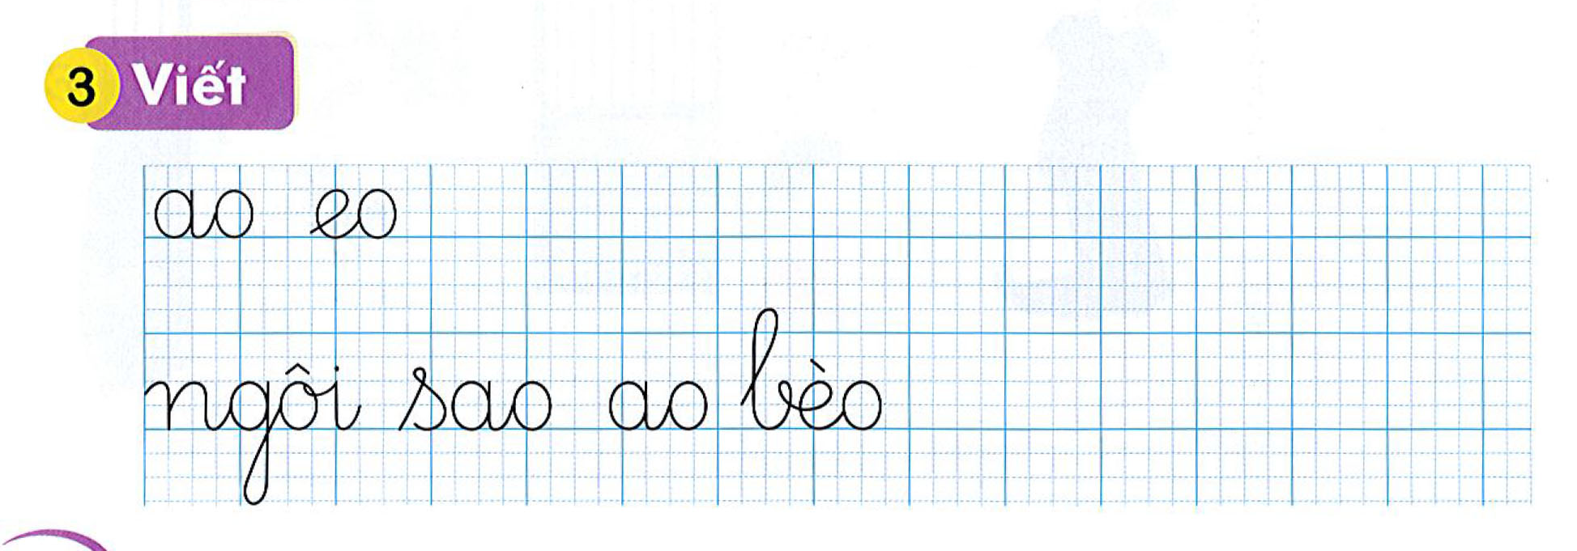
Notes:
Gọi HS nhận xét độ cao các con chữ ,sau đó giáo viên hướng dẫn viết mẫu – HS quan sát – viết bảng con

Slide 9
CẢM ƠN THẦY CÔ
VÀ CÁC EM HỌC SINH

